Slide 1

онлайн -информация
(1799 – 1837)

Slide 2
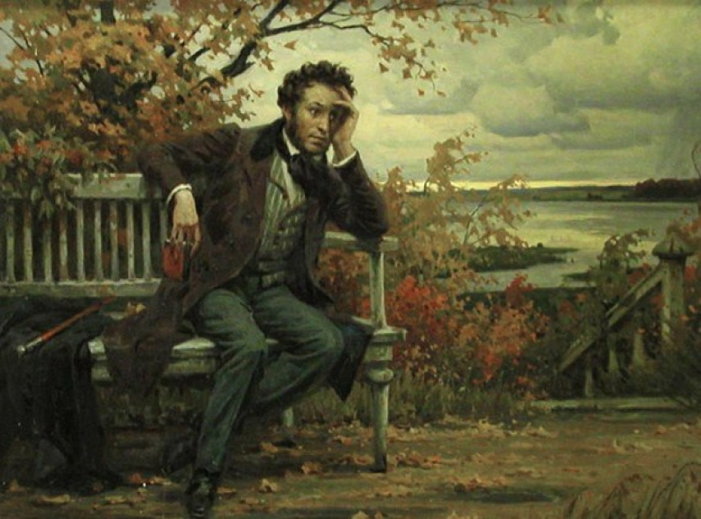
Идут и идут годы, а пушкинские строки бегут, словно волны, сквозь время, радуют нас, дарят нам силу, красоту и учат любить жизнь – любить друзей, свой народ и родную землю.

Slide 3
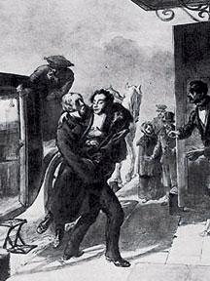
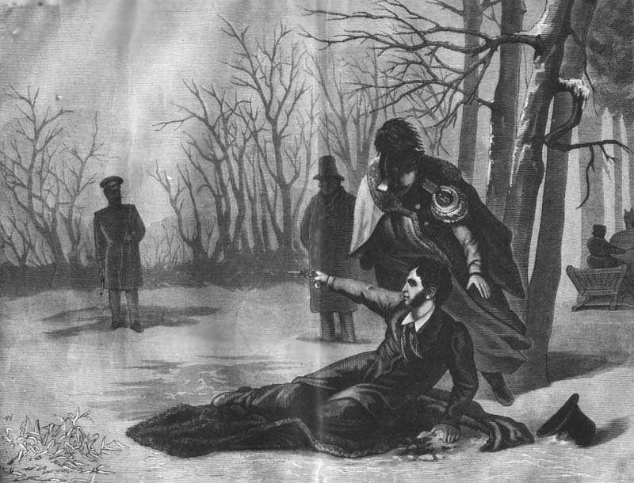
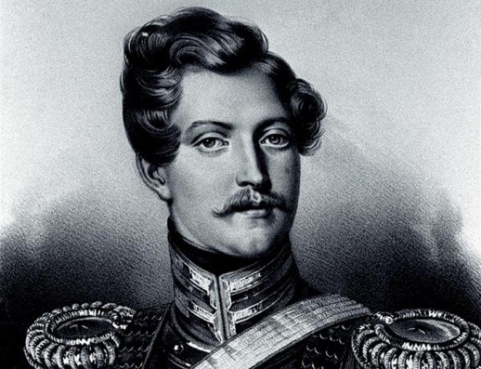
Пушкин на руках у своего дядьки
Никиты Козлова
Дуэль
В феврале 1837 года в пятом часу пополудни на окраине Петербурга, близ Чёрной речки, прозвучал выстрел…
10 февраля в два часа сорок пять минут в России не стало ПУШКИНА…
Жорж Дантес

Slide 4
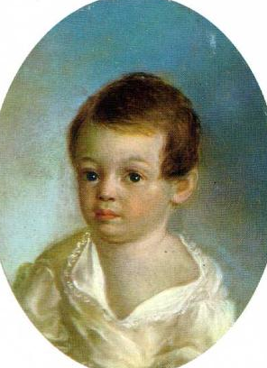
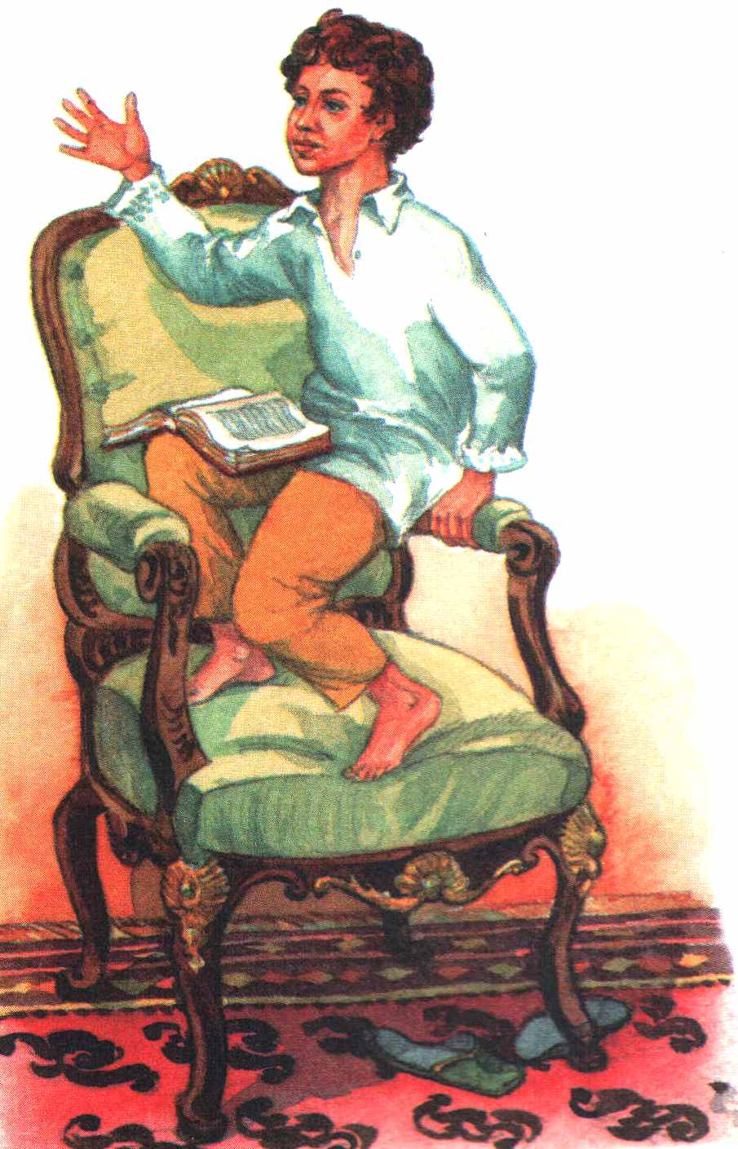
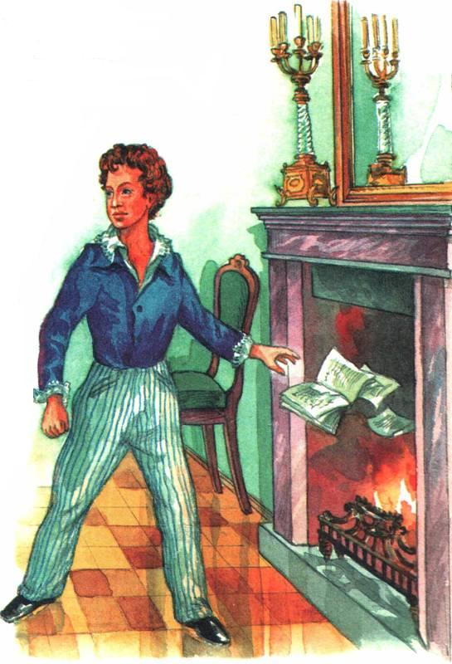
Пушкин-ребёнок
1800 - 1802

Slide 5
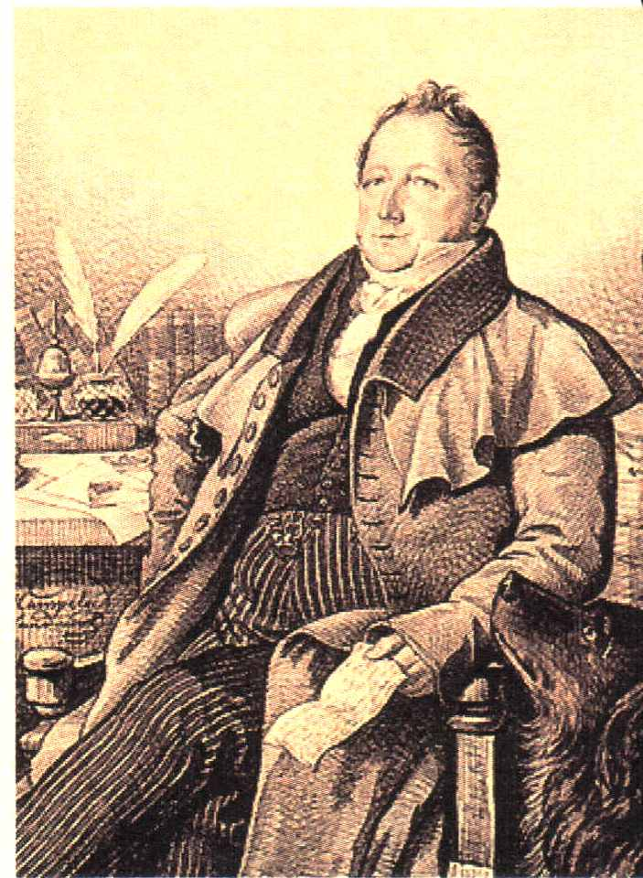
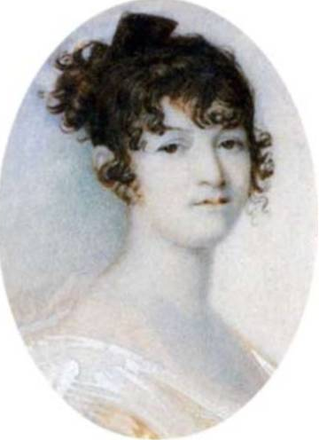
Родители
Сергей Львович Пушкин - отец поэта. Был потомок знатного рода. Любил литературу, был дружен с известными тогда русскими писателями, собрал большую библиотеку.
Надежда Осиповна Пушкина – мать поэта. Была образована, остроумна, хороша собой, любила развлечения и блистала на балах.

Slide 6
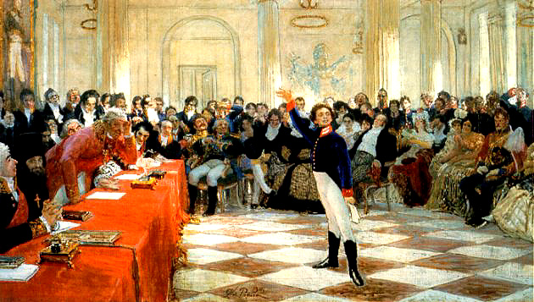
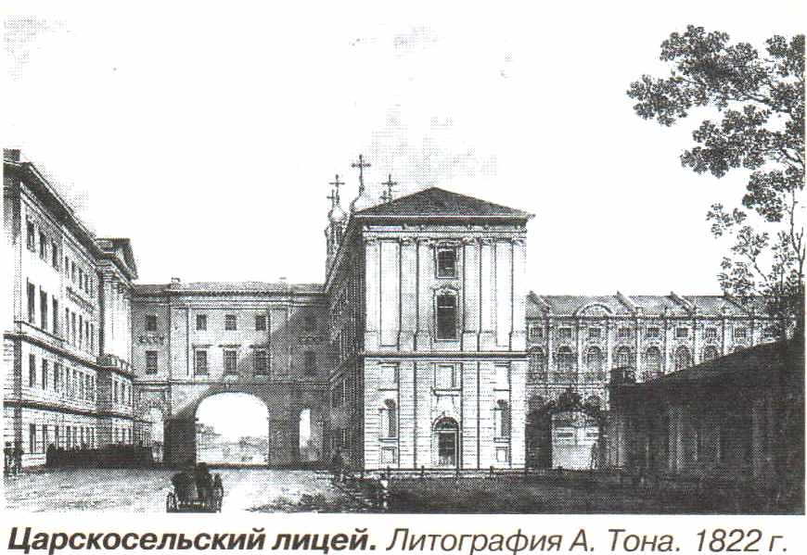
Лицей
…Куда бы нас не бросила судьбина
И счастье куда б ни повело,
Всё те же мы: нам целый мир чужбина;
Отечество нам Царское Село.

Slide 7
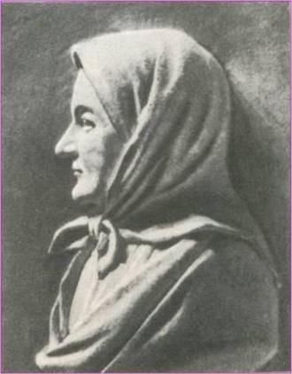
Няня
Бабушка поэта и крепостная няня Арина Родионовна Матвеева стали настоящими воспитательницами и самыми близкими его сердцу людьми.
Няня – простая русская женщина, мастерица народной речи, знаток русских былин и пословиц.
Арина Родионовна первая познакомила Пушкина с русскими сказками. Многие рассказы он записывал, а потом использовал в своих сказках.
Арина Родионовна
Notes:
7
Звук включается по щелчку. Щелчок для продолжения

Slide 8
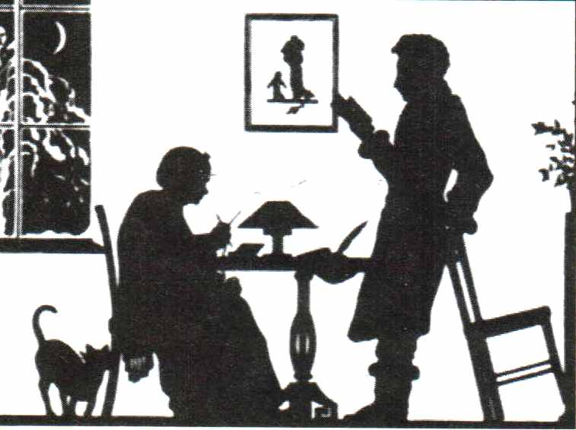
Няне
Подруга дней моих суровых,
Голубка дряхлая моя!
Одна в глуши лесов сосновых
Давно, давно ты ждёшь меня.
Ты под окном своей светлицы
Горюешь, будто на часах,
И медлят поминутно спицы
В твоих наморщенных руках.
Глядишь в забытые вороты
На чёрный отдалённый путь;
Тоска, предчувствия, заботы
Теснят твою всечасно грудь.

Slide 9
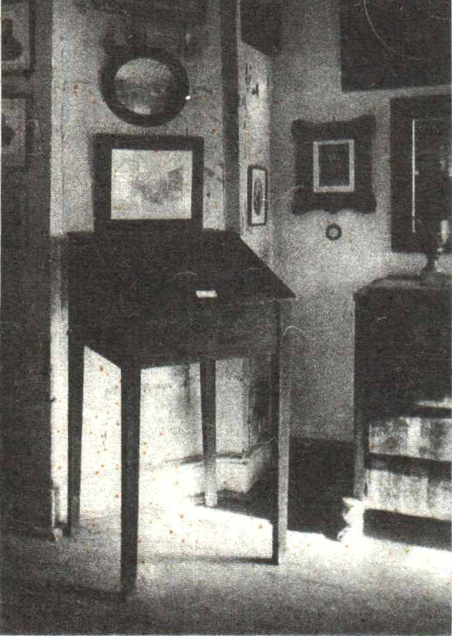
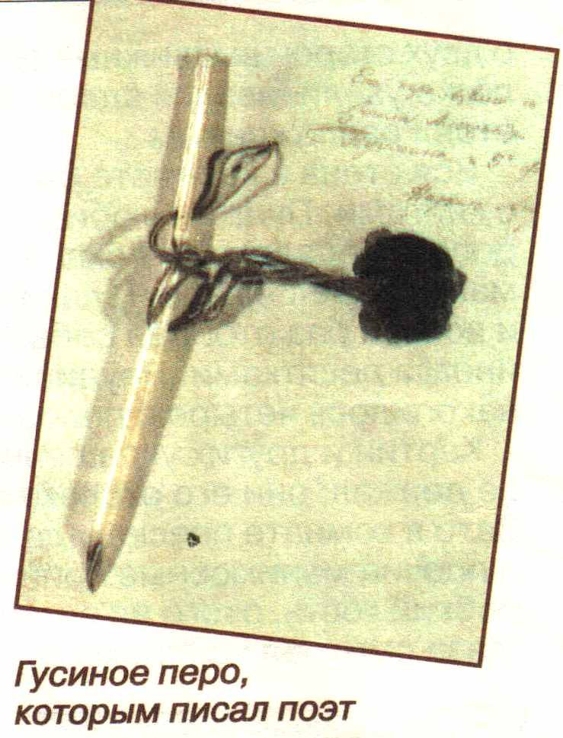
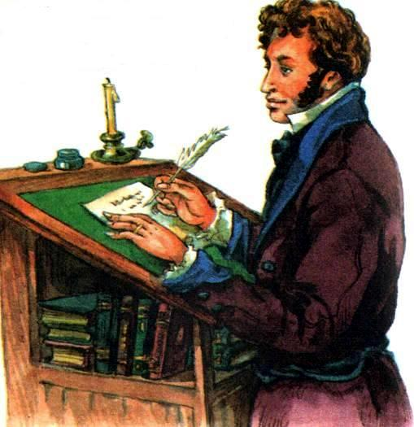
Пушкин за работой
И мысли в голове волнуются в отваге,
И рифмы лёгкие навстречу им бегут,
И пальцы просятся к перу, перо – к
бумаге
Минута – и стихи свободно потекут.
Бюро А.С. Пушкина

Slide 10
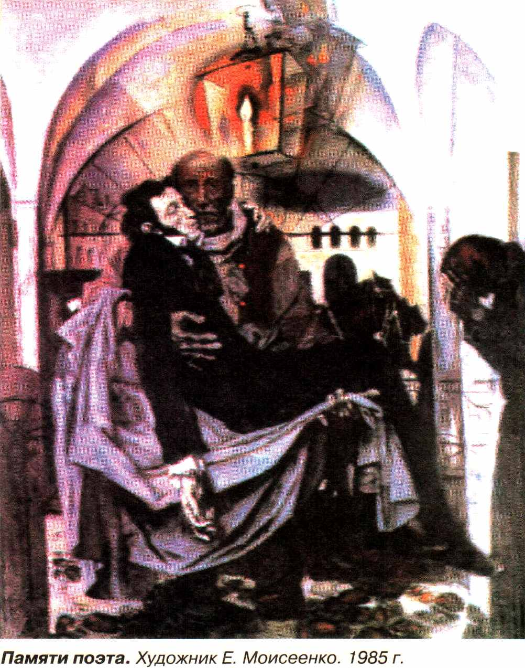

Slide 11
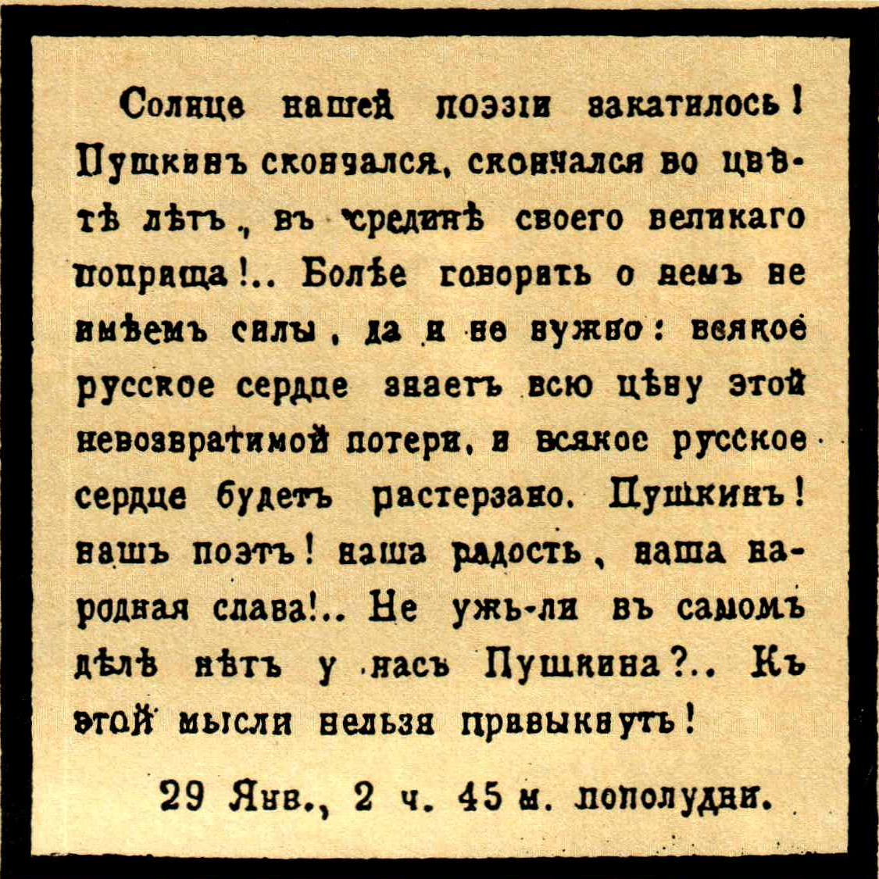
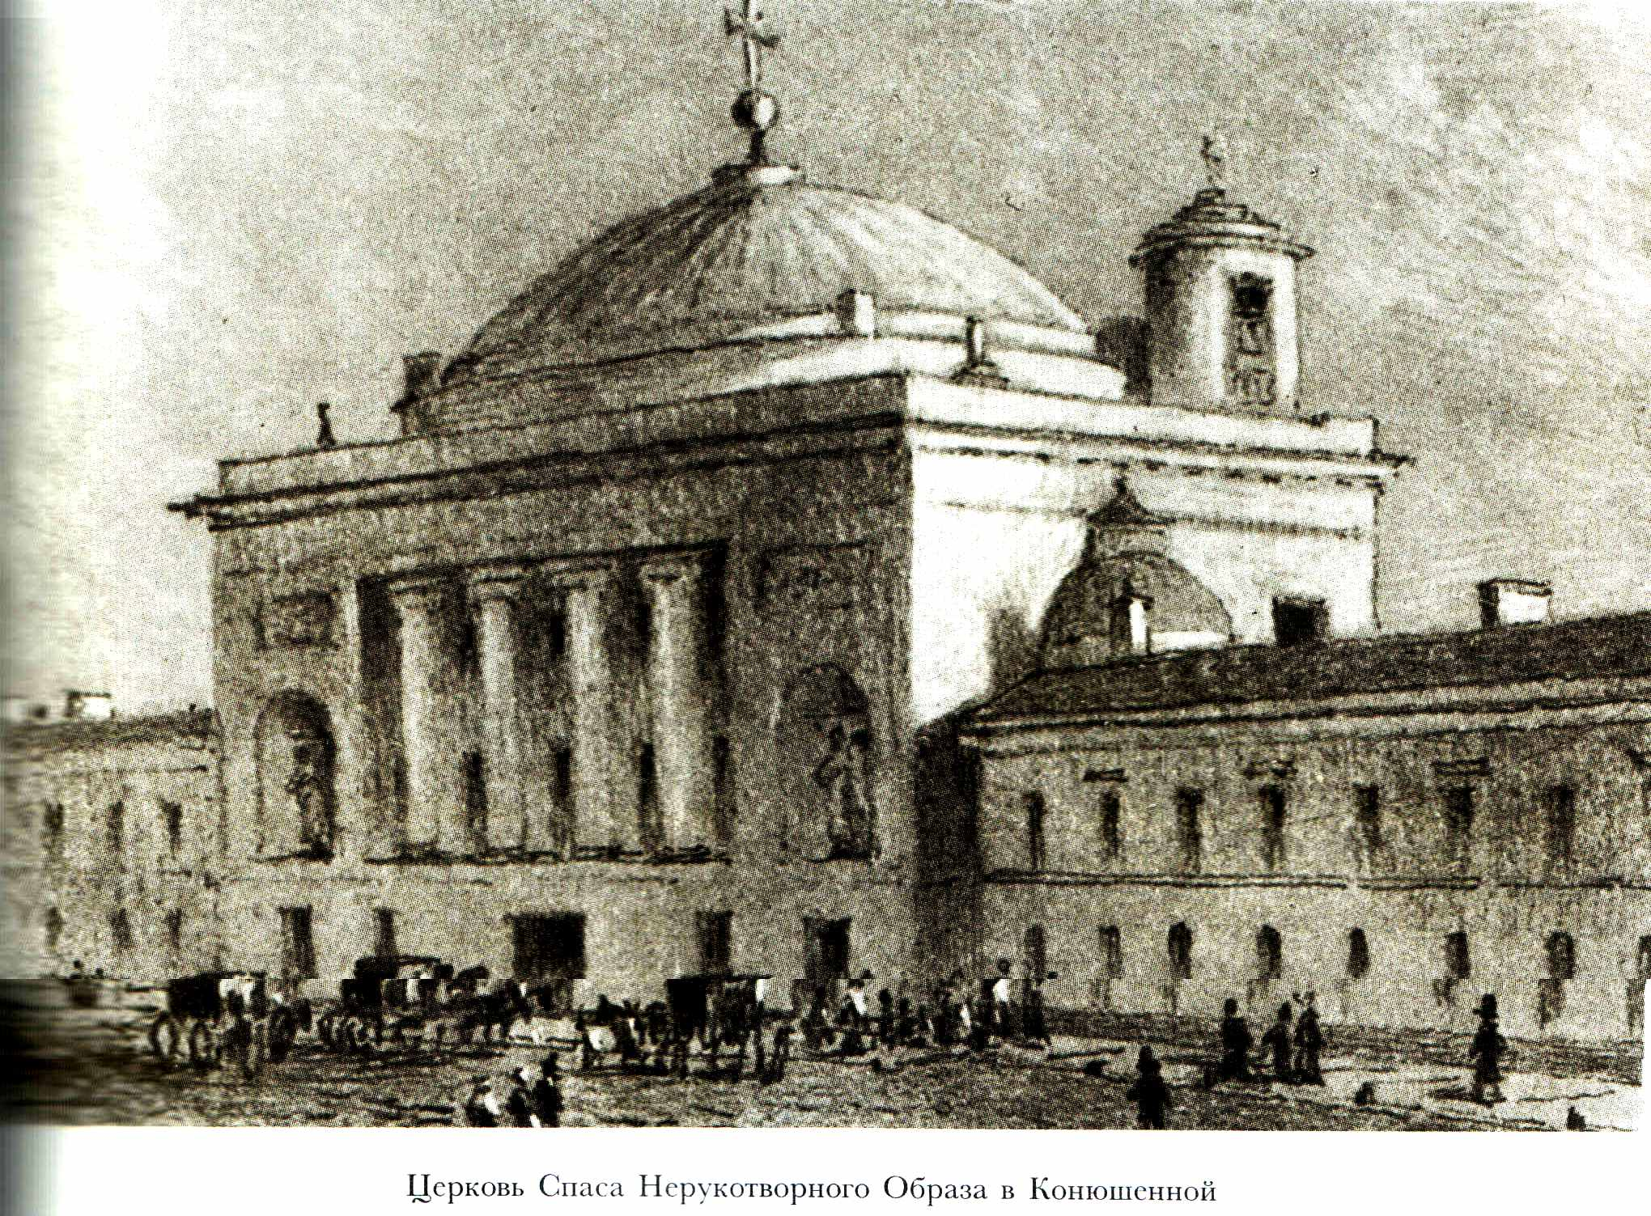
Некролог В.Ф. Одоевского на смерть А.С. Пушкина
Церковь Спаса Нерукотворного Образа в Конюшенной

Slide 12
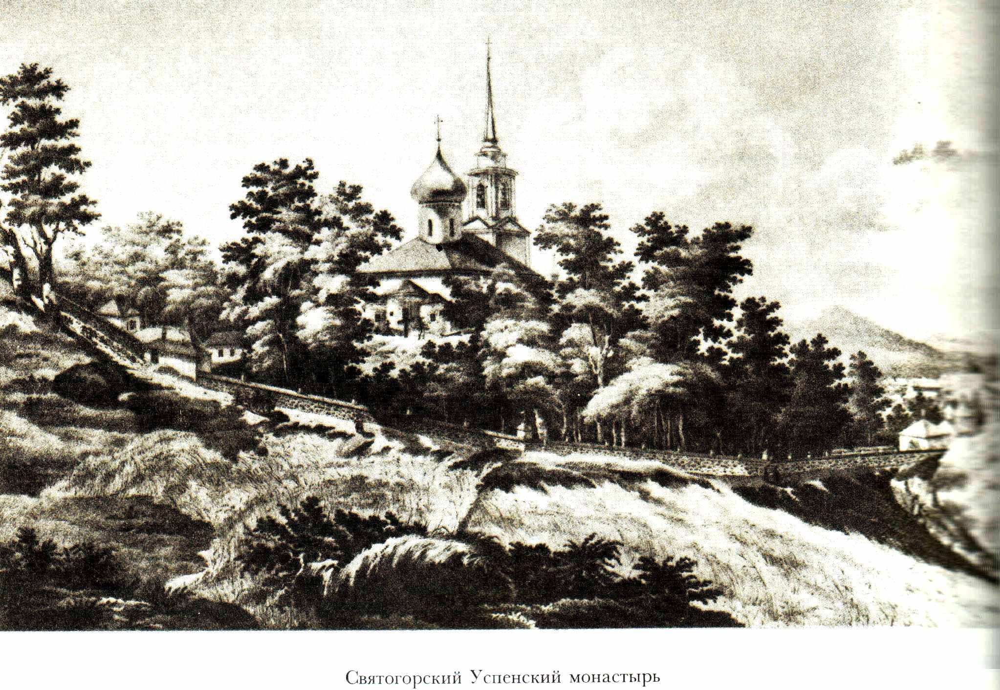
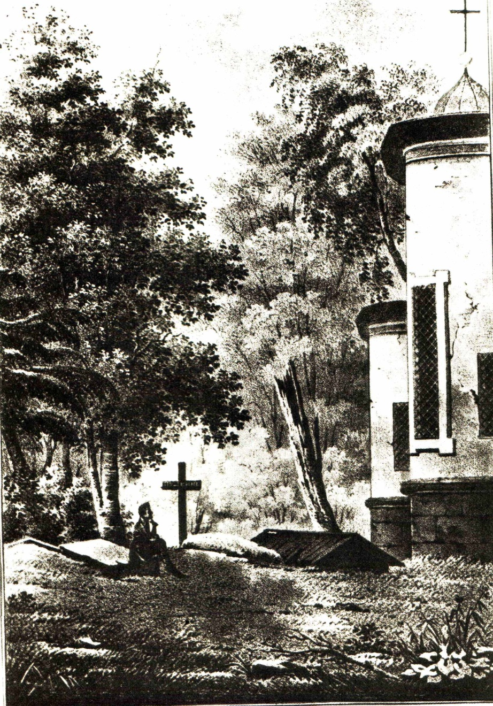
Святогорский Успенский монастырь
Могила Пушкина
Худож. П.Ф. Соколов. Конец 1830-х гг.

Slide 13
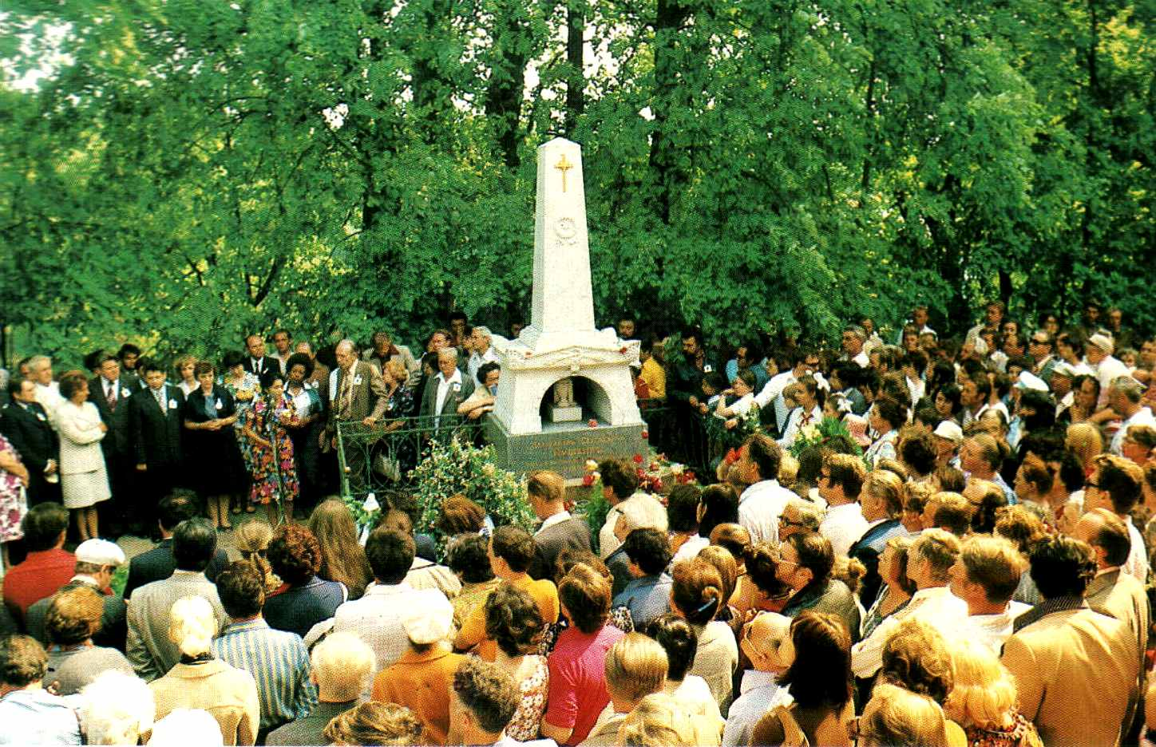
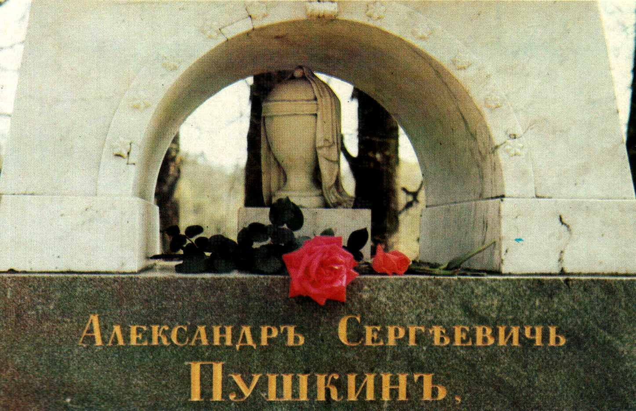
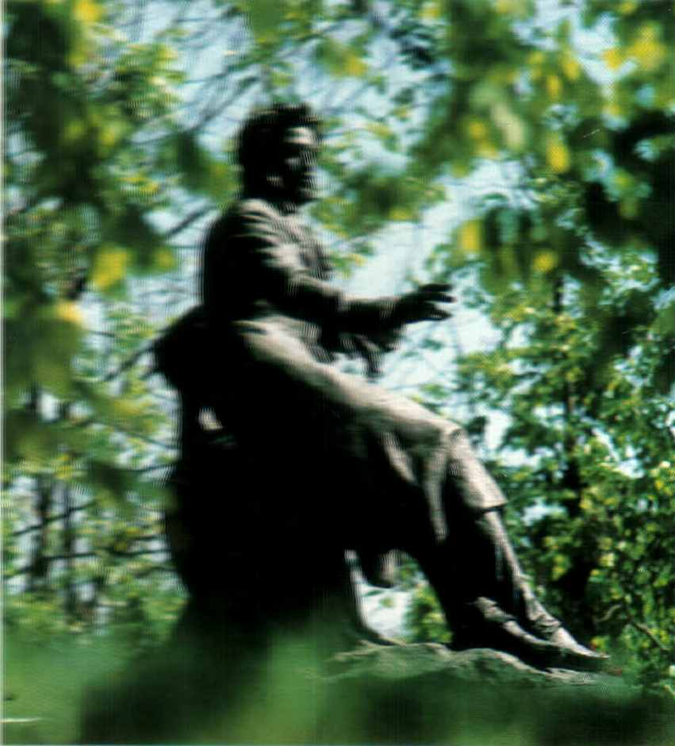
…Нет, весь я не умру –
душа в заветной лире
Мой прах переживёт и тленья
избежит, -
и славен буду я,
доколь в подлунном мире
Жив будет хоть один пиит.
А.С. Пушкин

Slide 14
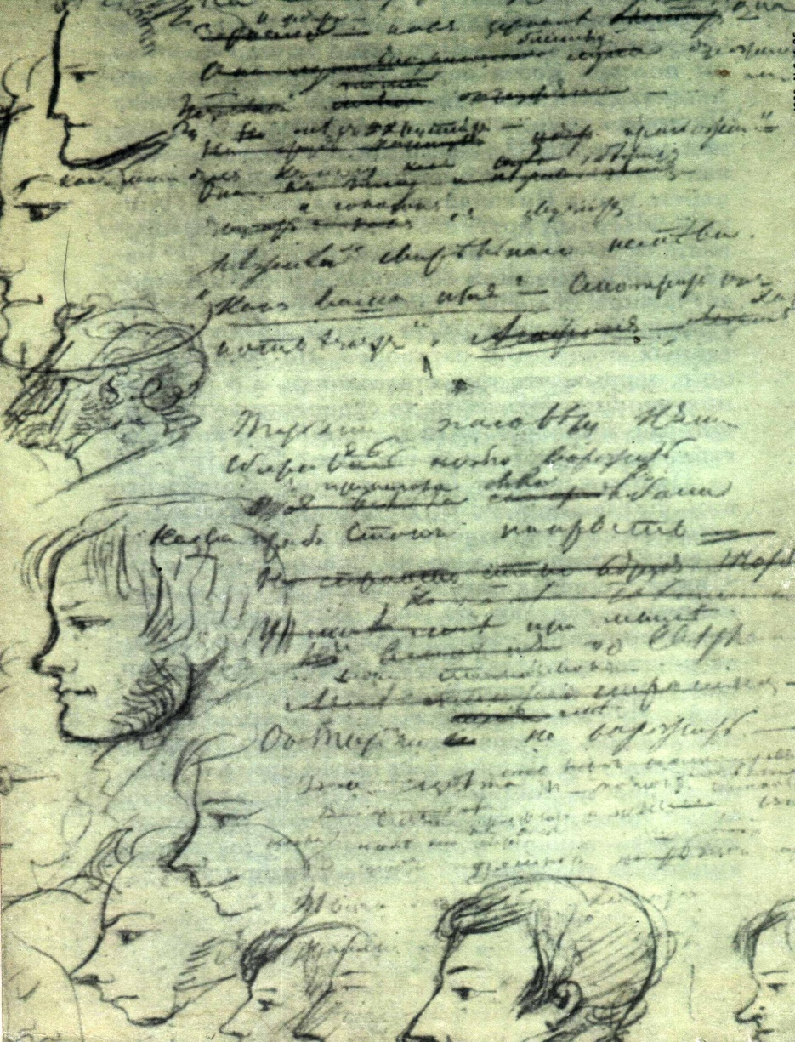
Мировое достояние культуры
Сохранилось почти 70 черновых тетрадей, несколько сот отдельных листов, 800 писем.
Рукописное наследие Пушкина является одним из величайших сокровищ русской культуры.
Рукописи хранятся для потомков в специальных сейфах.

Slide 15
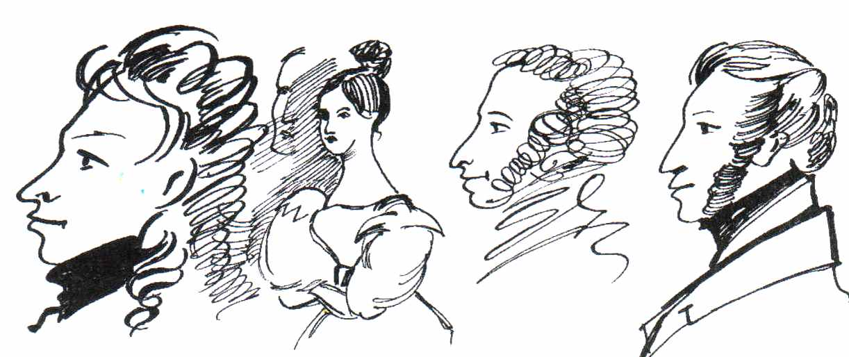
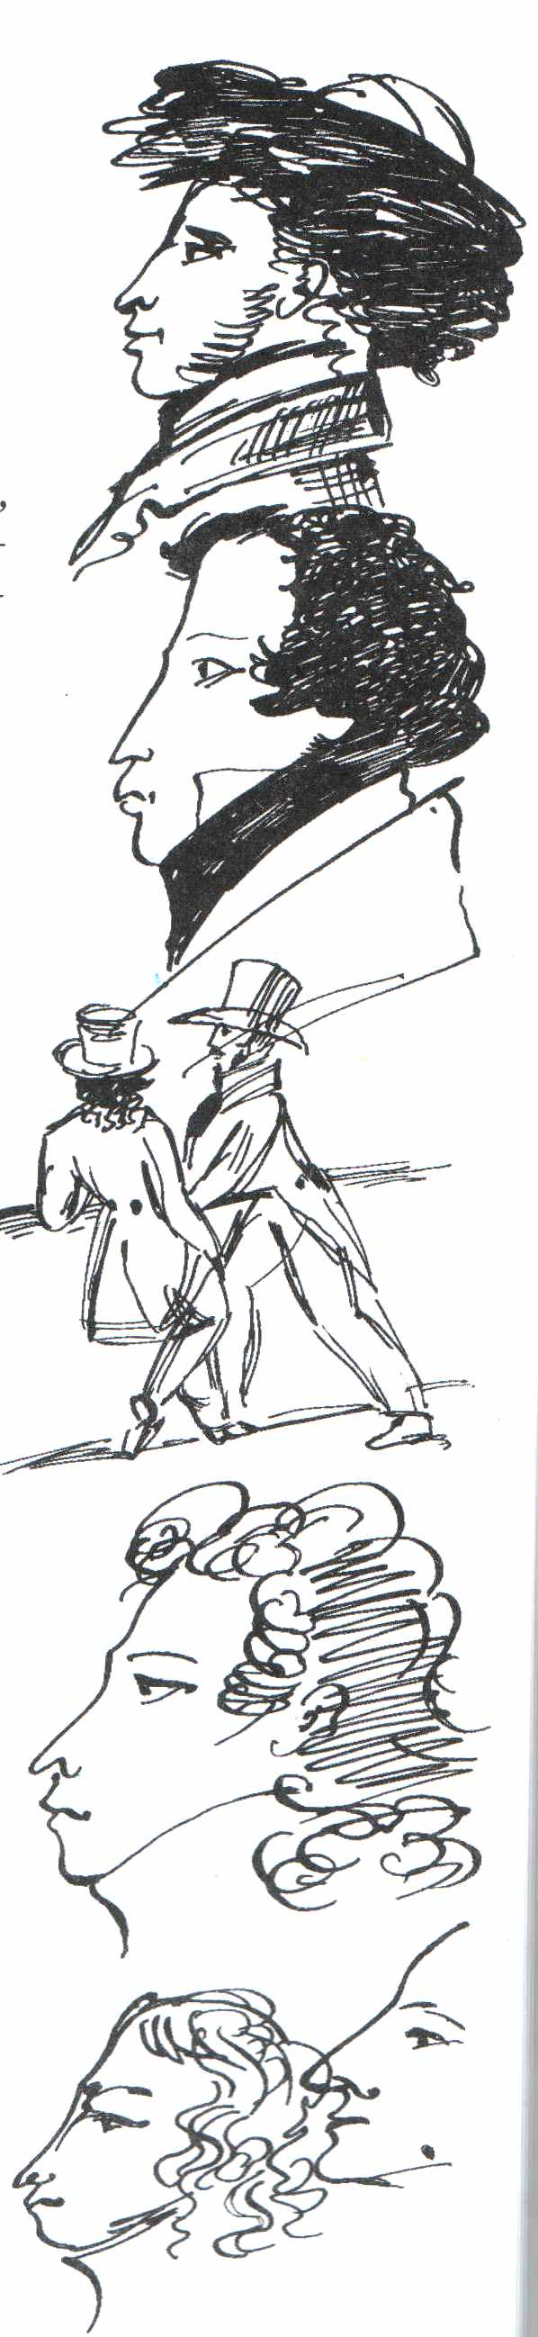
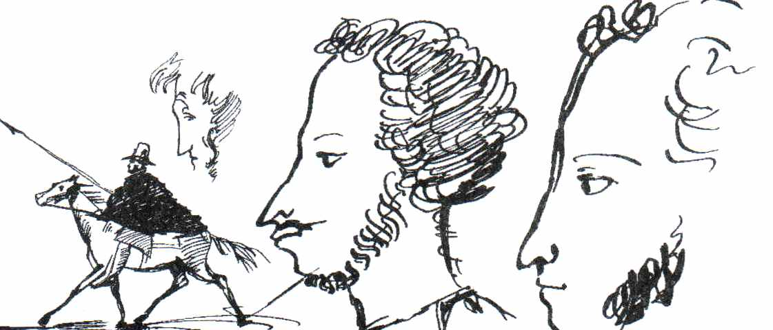
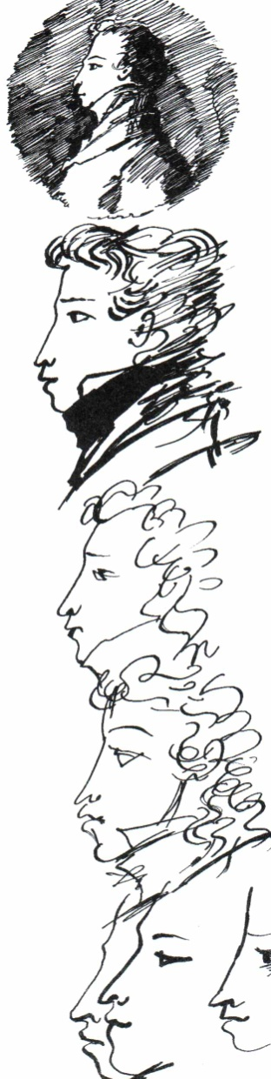
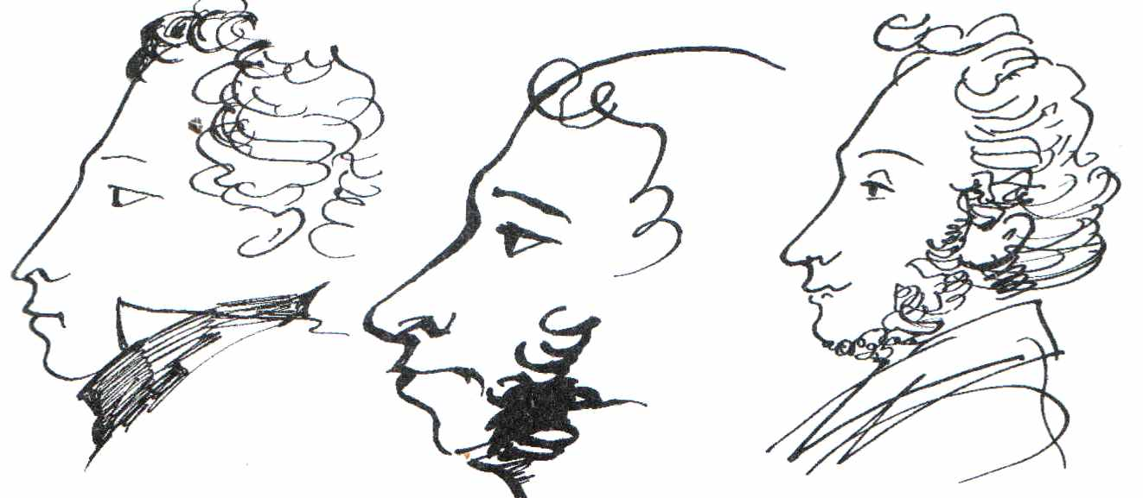
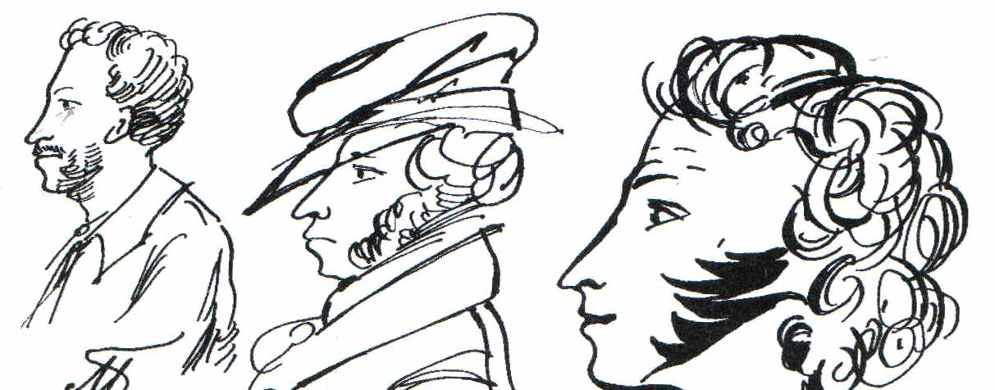
Много раз Пушкин изображал себя сам.
Он был отличным портретистом – графистом.
Рисовал точно, верно, хорошо знал своё лицо.
Сохранилось около 90 автопортретов.

Slide 16
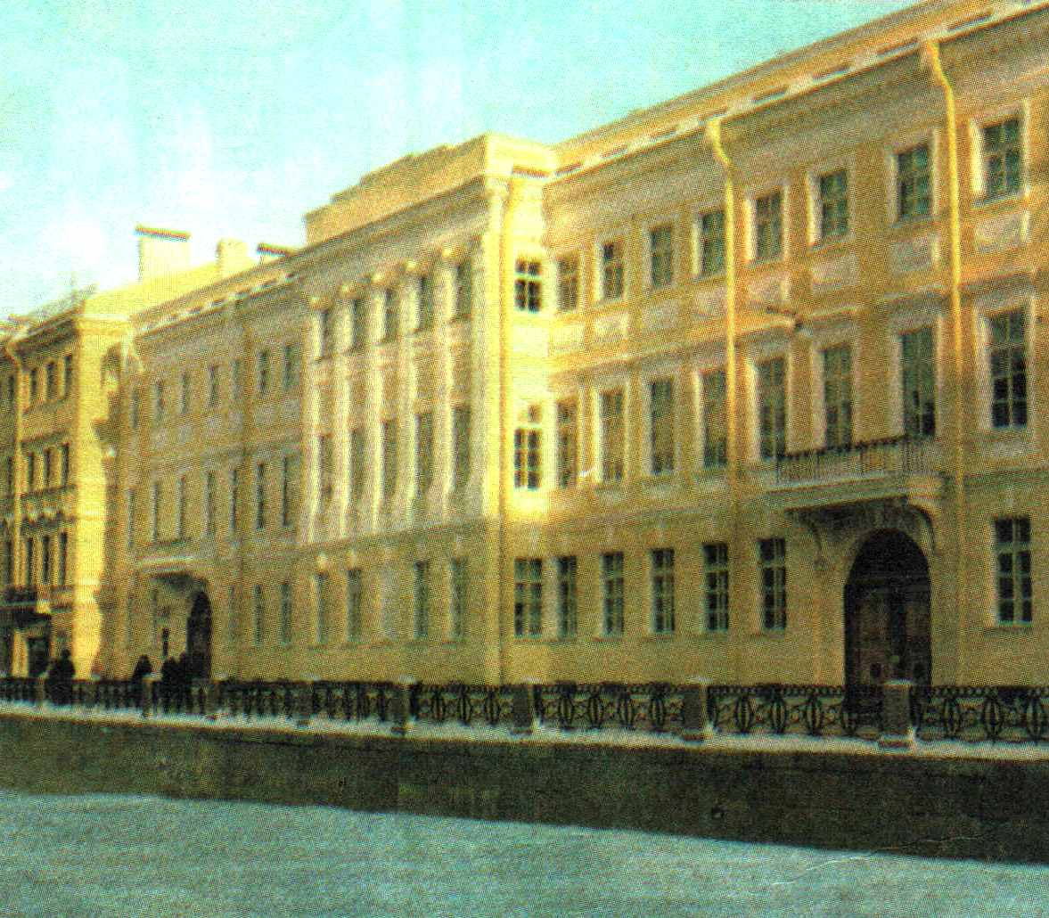
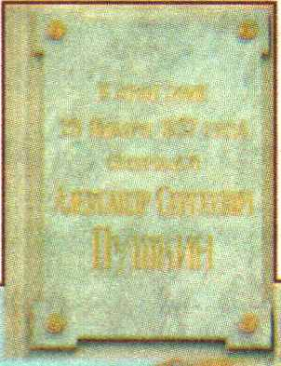
Музей-квартира А.С. Пушкина
Адрес музея: г. Санкт-Петербург
ул. Мойка, 12
Мемориальная доска

Slide 17
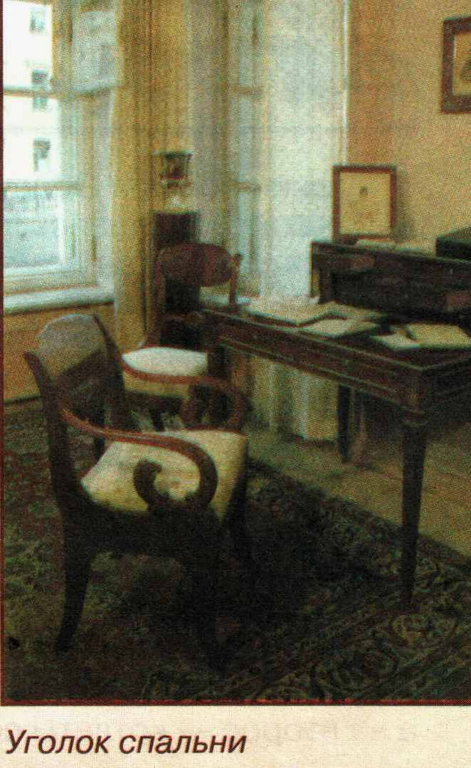
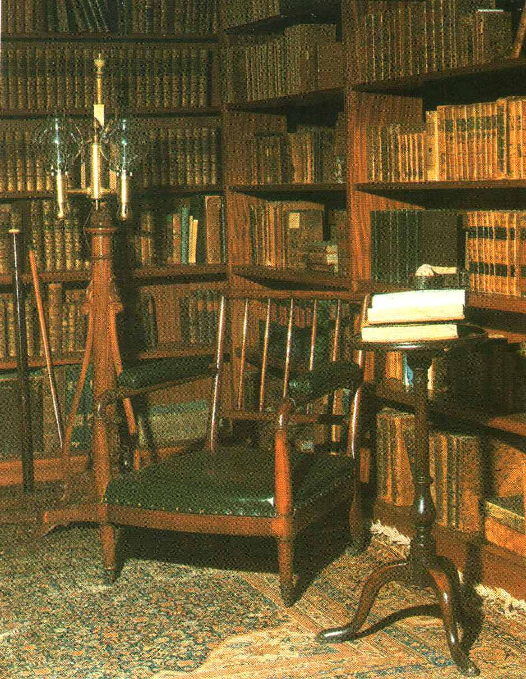
Уголок кабинета

Slide 18
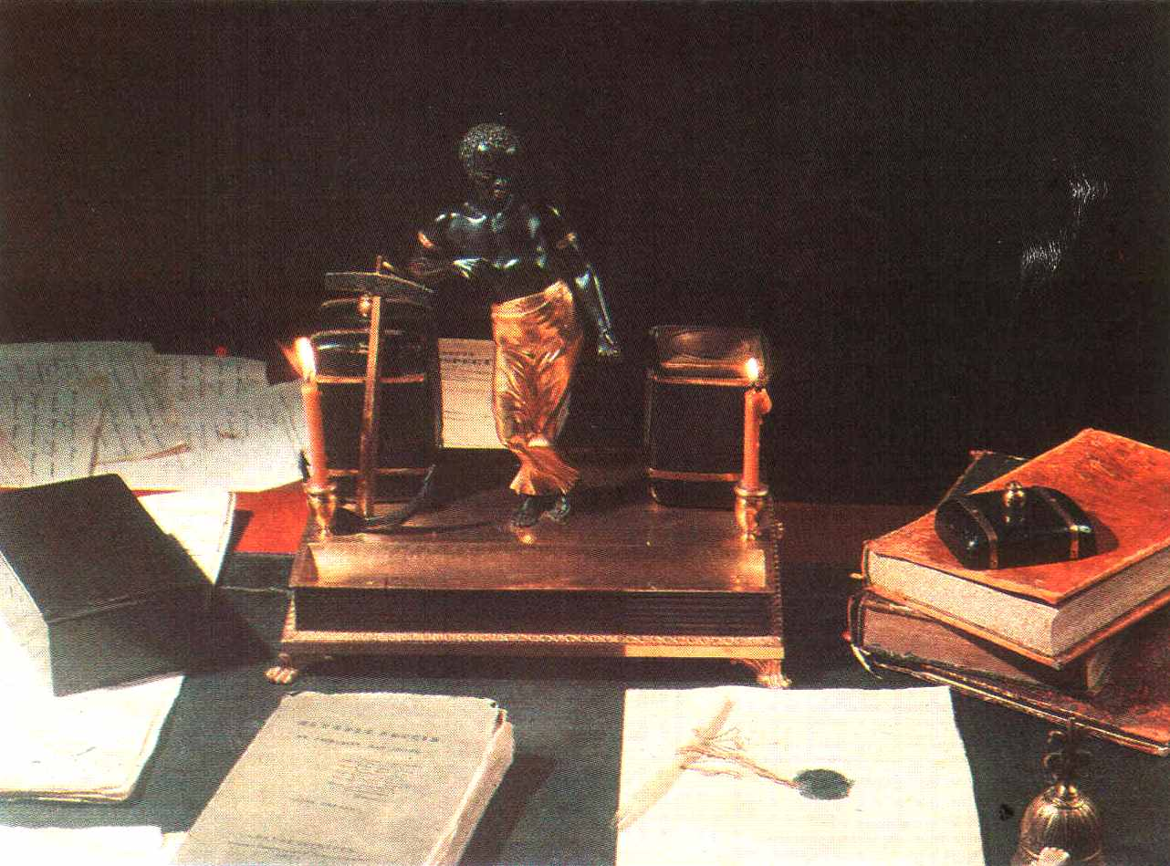
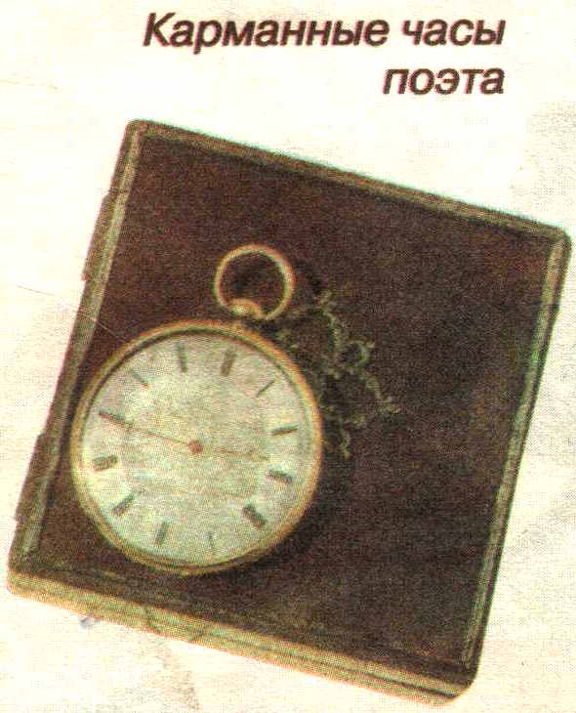
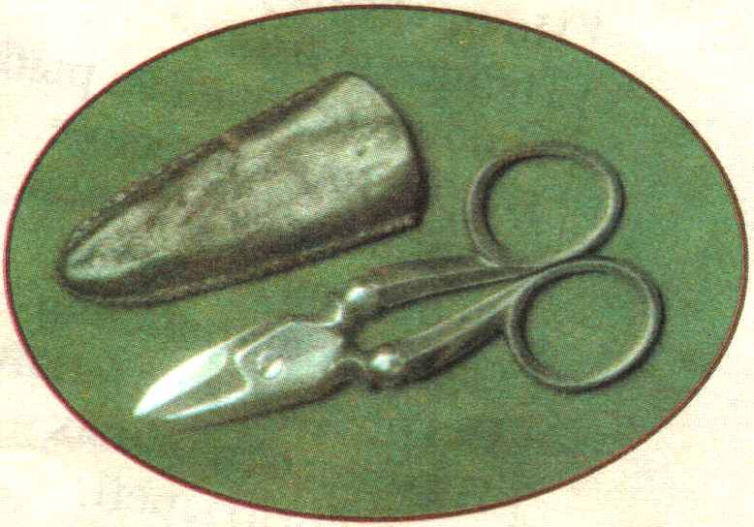
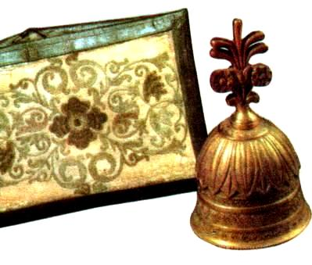
Личные вещи поэта
Карманные часы поэта
Чернильный прибор
Бумажник
и бронзовый
колокольчик
Ножницы
и кожаный футляр

Slide 19
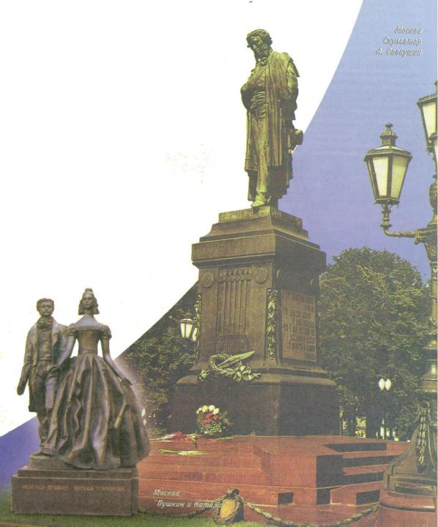
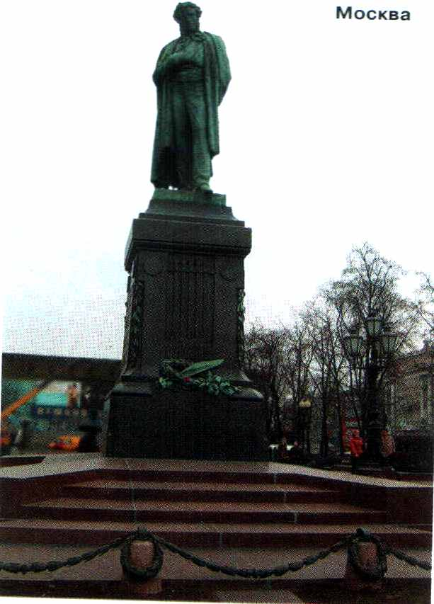
Я памятник себе воздвиг нерукотворный…
Края Москвы,
края родные,
Где на заре цветущих лет
Часы беспечные я
тратил золотые…
Скульптор
А. Опекушин
Москва

Slide 20
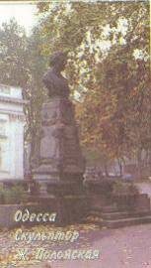
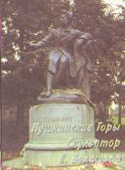
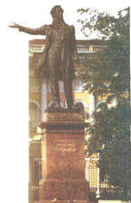
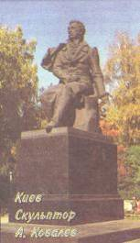
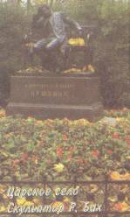
Пушкинские горы
Украина. Одесса
Санкт-Петербург.
Площадь А.С. Пушкина
Украина.
Киев
Царское Село
Notes:
20
Анимация на слайде по щелчку. Щелчок для продолжения.

Slide 21
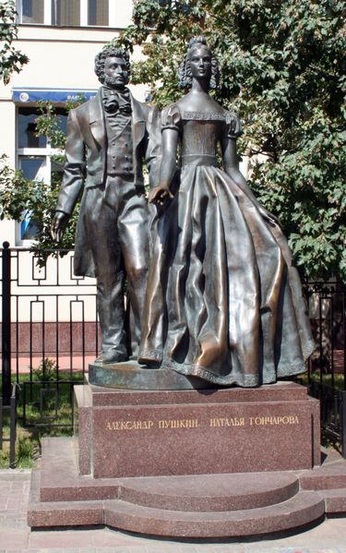
Александр и Натали
Москва

Slide 22
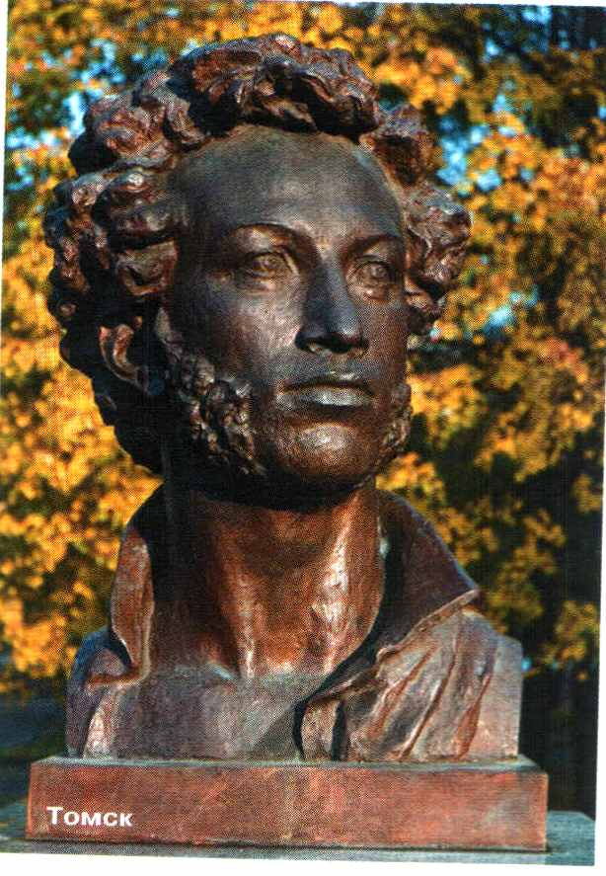
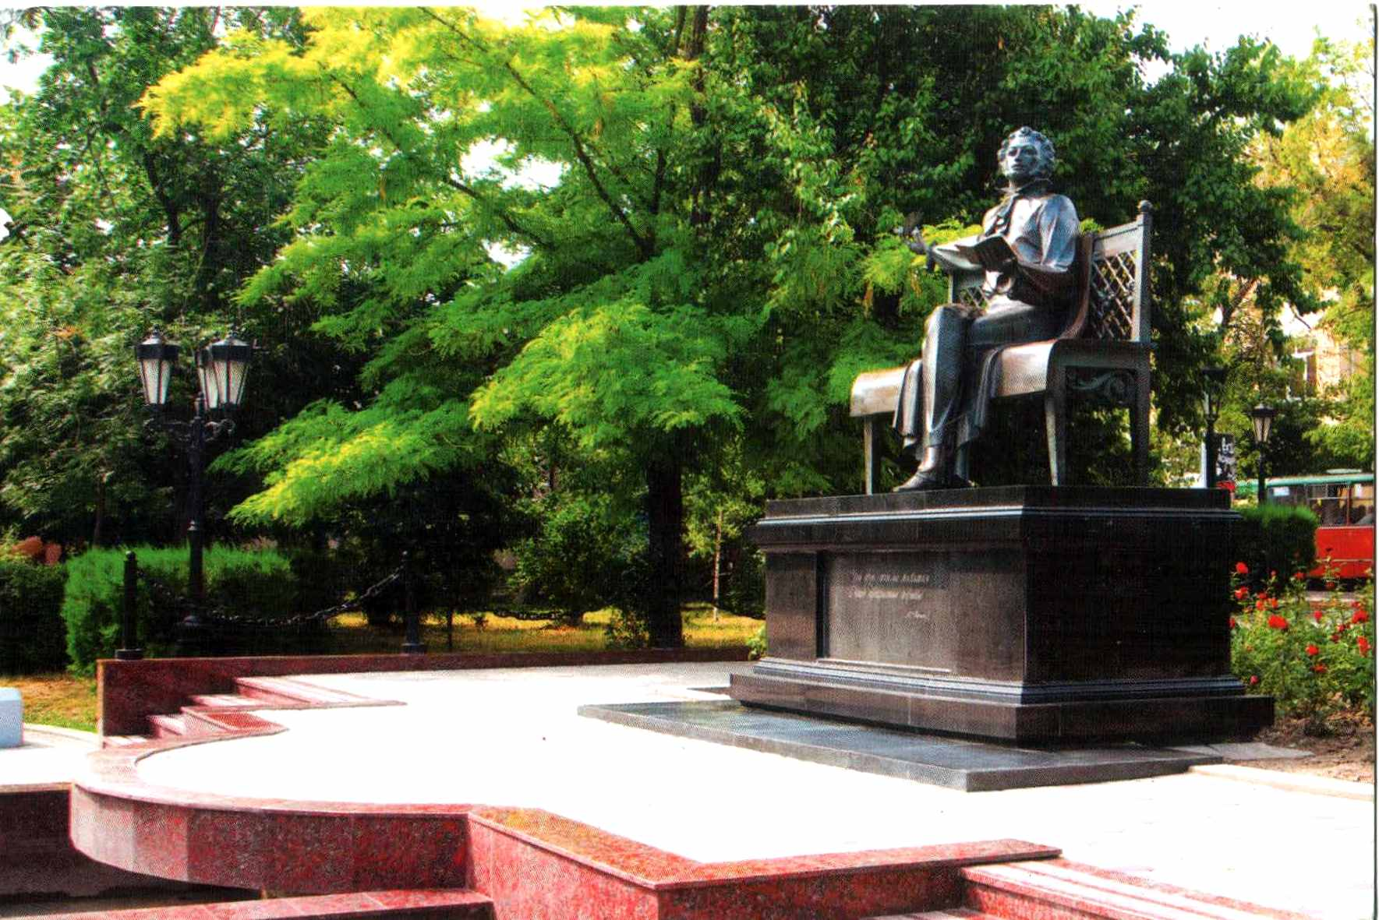
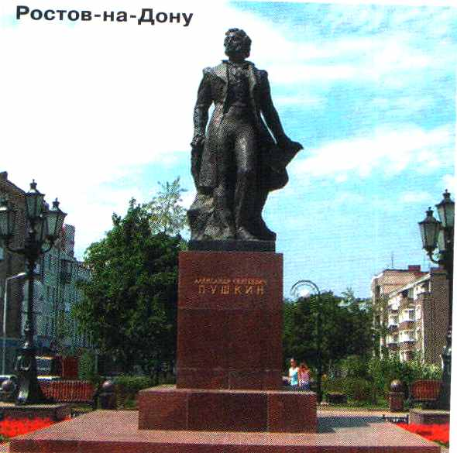

Томск
Новороссийск
Таганрог
Ростов-на-Дону

Slide 23



Владикавказ.
Республика Алания
Челябинск
Санкт-Петербург

Slide 24





«Что за прелесть эти сказки»
Notes:
24
Анимация по щелчку. Щелчок для продолжения

Slide 25

У лукоморья дуб зелёный, Златая цепь на дубе том: И днём и ночью кот учёный Всё ходит по цепи кругом: Идёт направо – песнь заводит, Налево – сказку говорит. Там чудеса: там леший бродит, Русалка на ветвях сидит; Там на неведомых дорожках Следы невиданных зверей; Избушка там на курьих ножках Стоит без окон, без дверей; Там лес и дол видений полны; Там о заре прихлынут волны На брег песчаный и пустой, И тридцать витязей прекрасных Чредой из вод выходят ясных, И с ними дядька их морской…

Slide 26








Notes:
26
Щелчок для продолжения

Slide 27


Тебя ж, как первую любовь,
России сердце не забудет!...

Slide 28
Спасибо за внимание!

